Slide 1
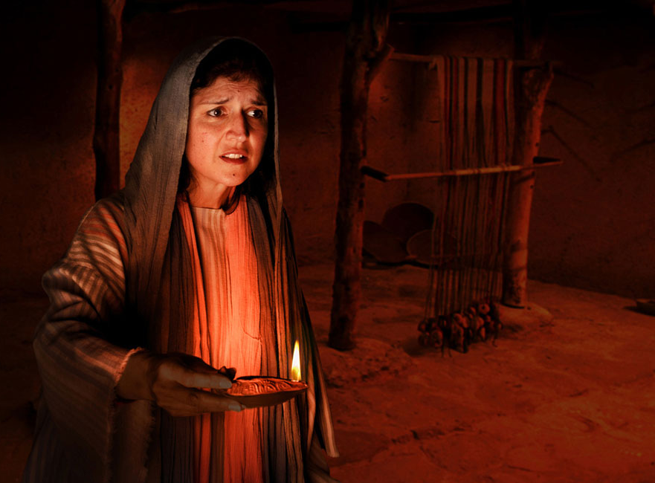
الخروف، الدرهم والإبنين الضالين
لوقا 15
د. ديفيد مارتن • مؤسسة الدراسات اللاهوتية الأردنية AmmanChurch.org • BibleStudyDownloads.org

Slide 2
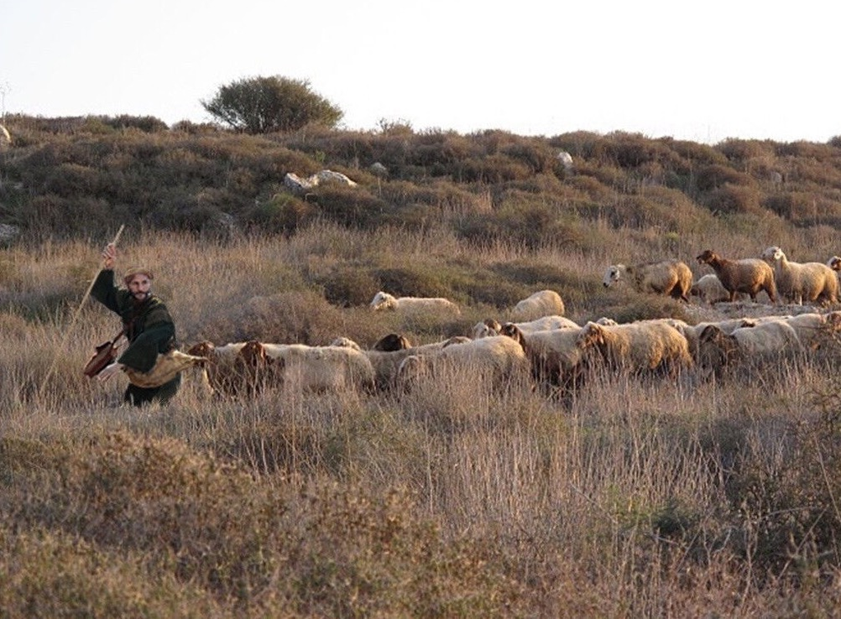
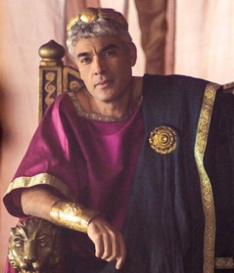
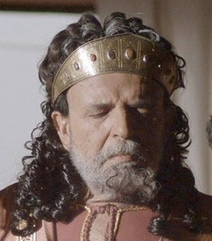
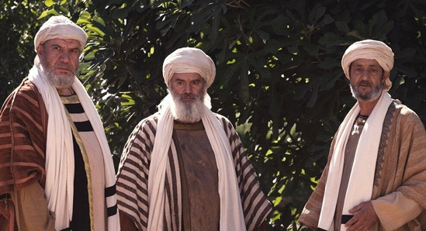
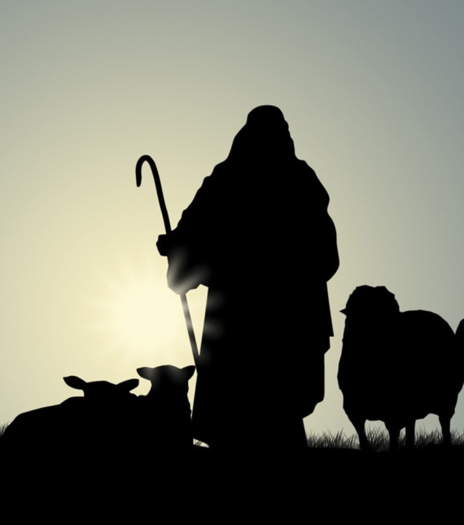
حزقيال 34

Slide 3
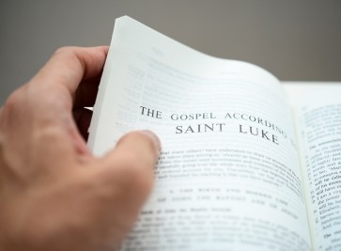
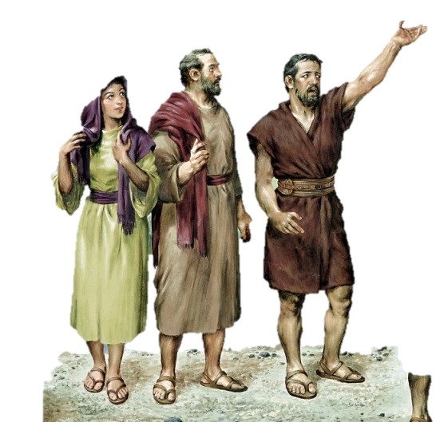
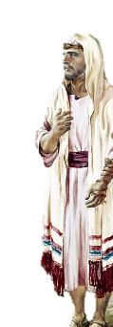
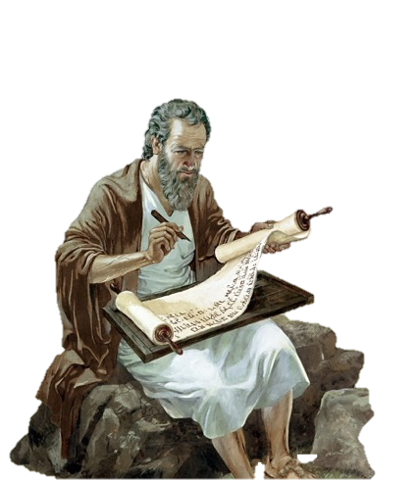
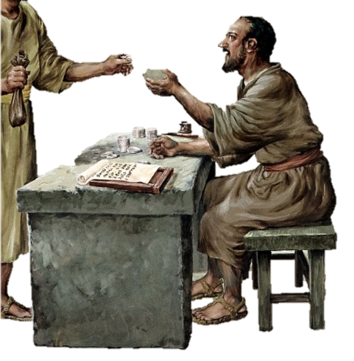
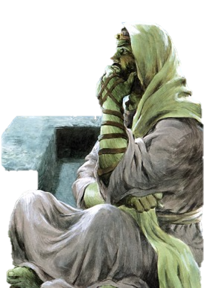
لوقا 15
لماذا يستقبل يسوع الخطاة ويأكل معهم؟
ماذا يجب أن يكون موقفنا تجاه الخطاة؟

Slide 4
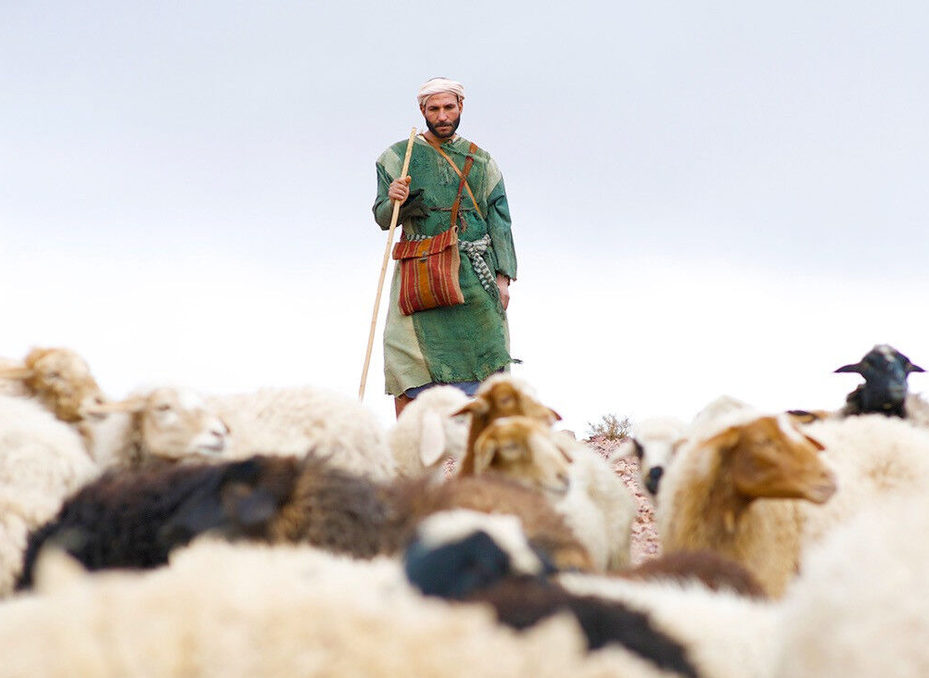
الخروف الضائع
لوقا 15: 4-7
الراعي
الخروف الضائع
يسوع
الخطاة/المنبوذين
(التلاميذ الحقيقيين)

Slide 5
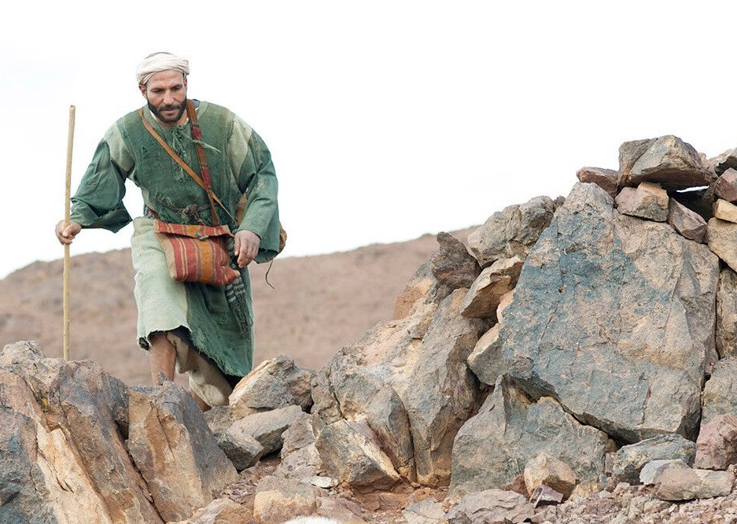
✓يبحث باجتهاد عن خروف ضال

Slide 6
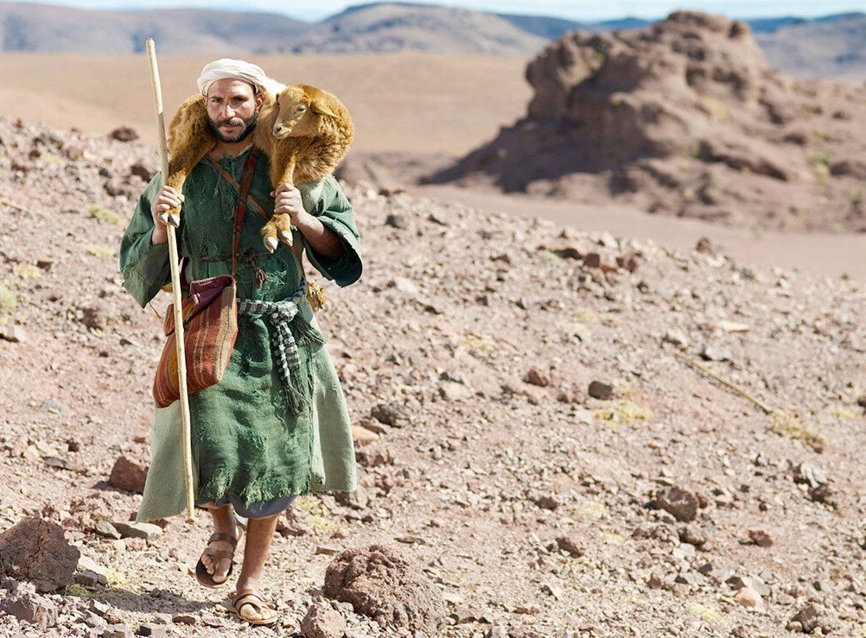
إيجاد الخروف
الخاطئ التائب
سيكون هناك
فرح أكثر
في السماء
بخاطئ واحد
يتوب
✓ حمله إلى البيت ... فرحاً
✓فرح أصدقاء الراعي الحقيقيين

Slide 7
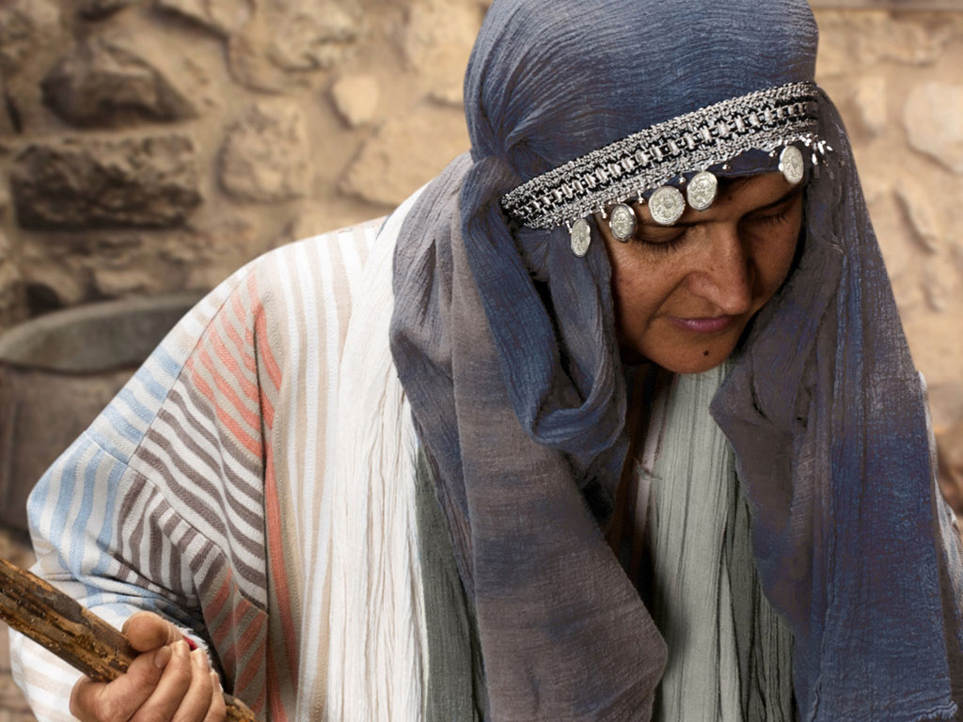
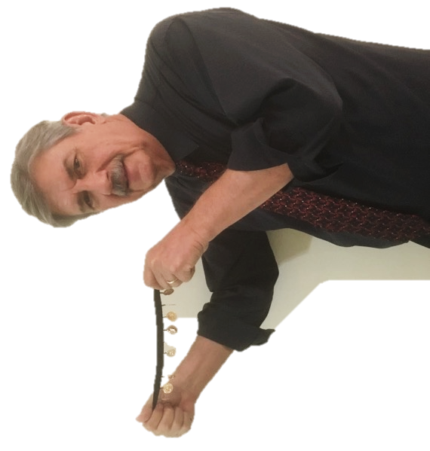
الدرهم المفقود
لوقا 15: 8-10
المرأة
يسوع
(التلاميذ الحقيقيين)
الدرهم المفقود
الخطاة/المنبوذين

Slide 8
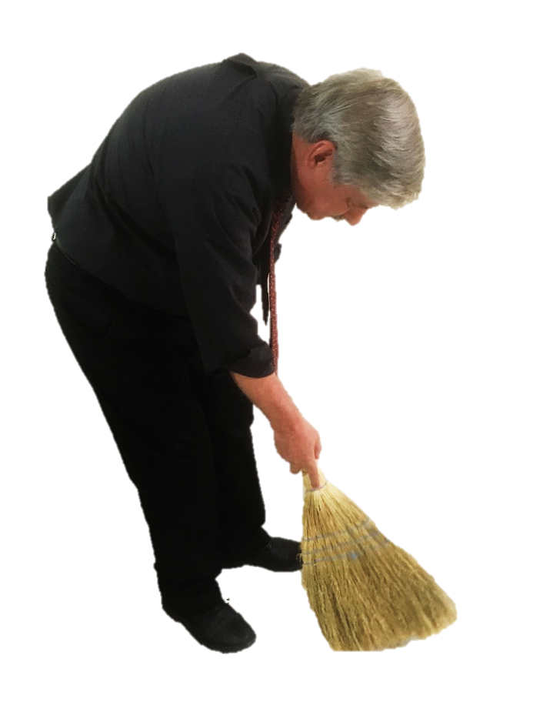
✓بحثت بحرص
✓أضاءت المصباح
✓كنست البيت

Slide 9
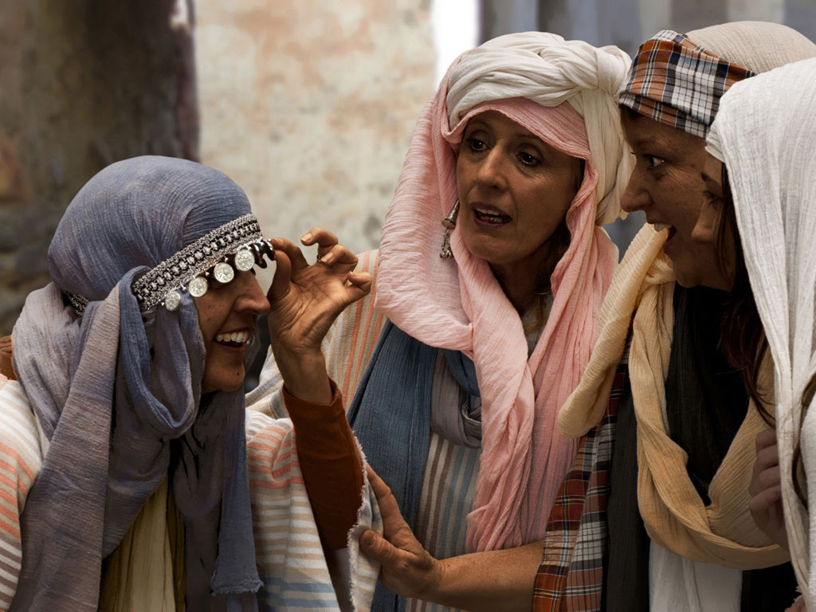
الدرهم الموجود
الخطاة التائبين
سيكون هناك
فرح أكثر
في السماء
بخاطئ واحد
يتوب
افرحوا
معي

Slide 10
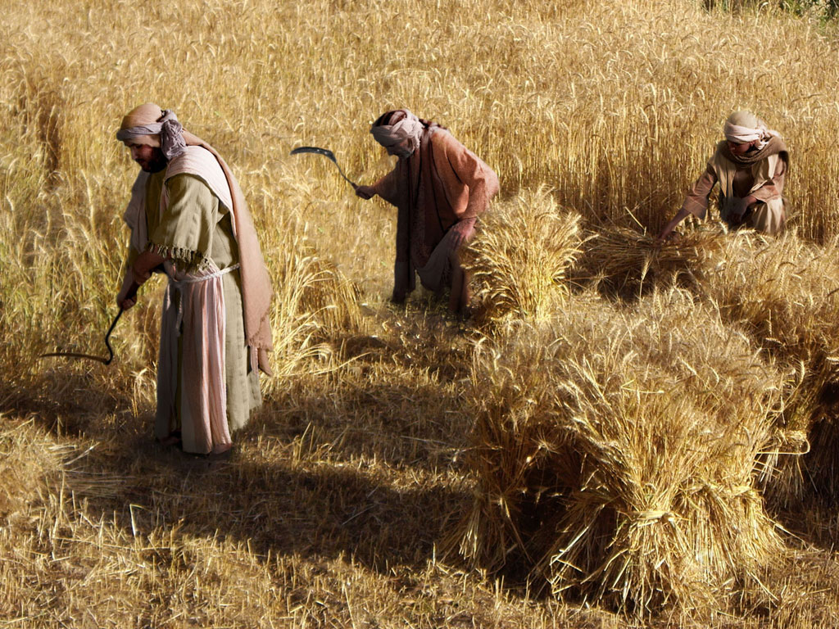
الإبنين الضالين
لوقا 15: 11-32

Slide 11
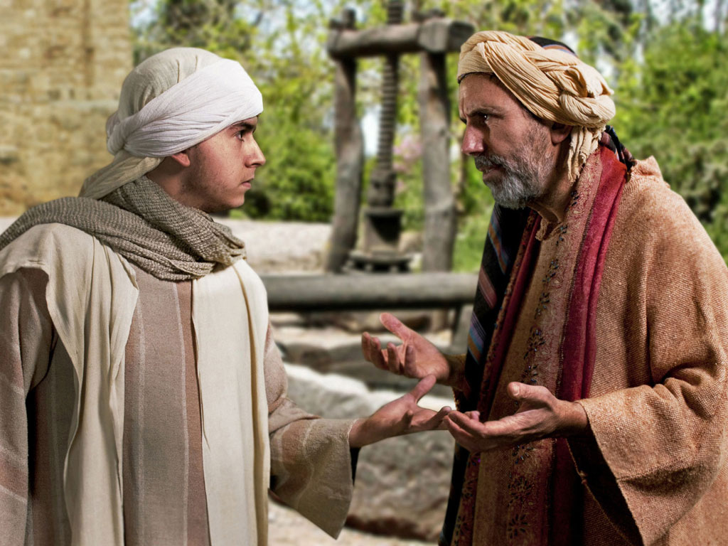
أعطني نصيبي الآن
الإبن الأصغر
الخطاة والمنبوذين
✓ حول الأصول إلى نقد
✓اراد حرية كاملة من أبيه ومن الله

Slide 12
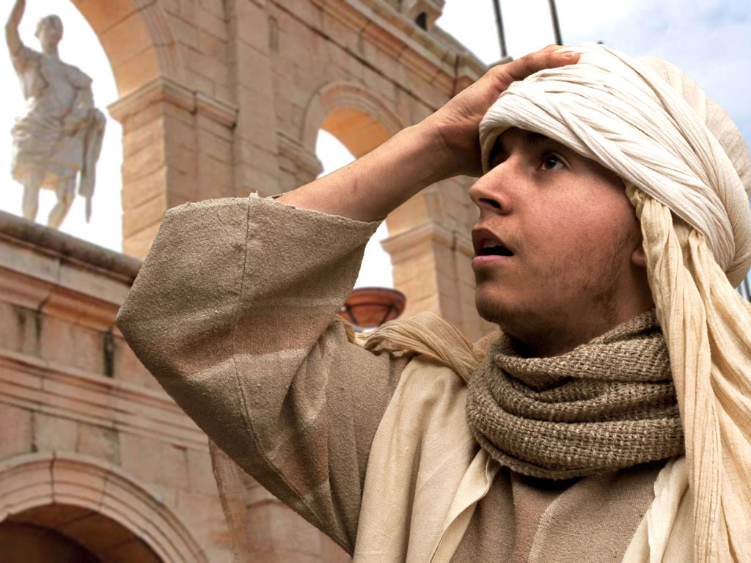
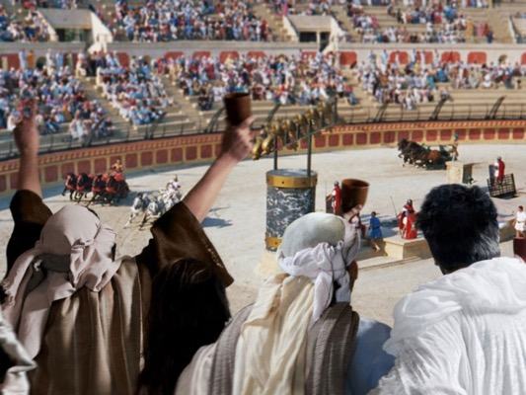
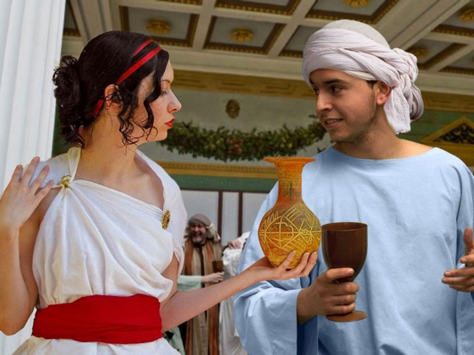
✓ذهب إلى بلد (وثني) بعيد
✓بدد ممتلكاته بأسلوب حياة خاطئ

Slide 13
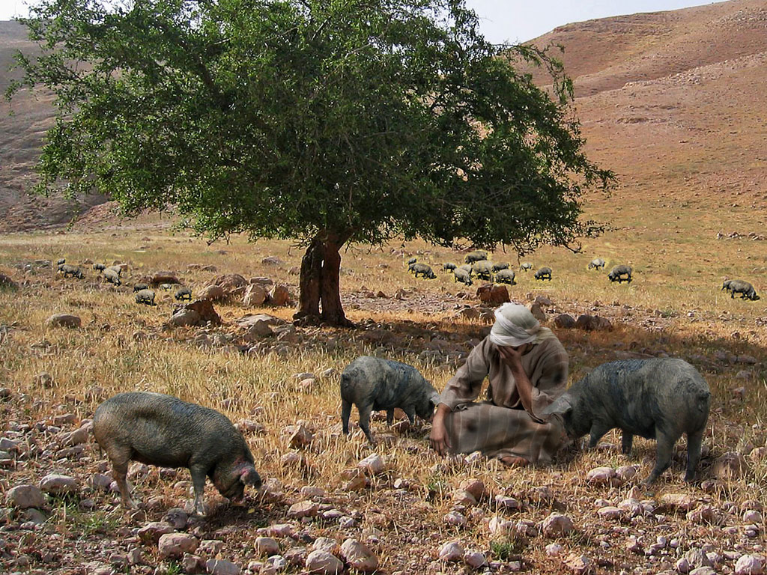
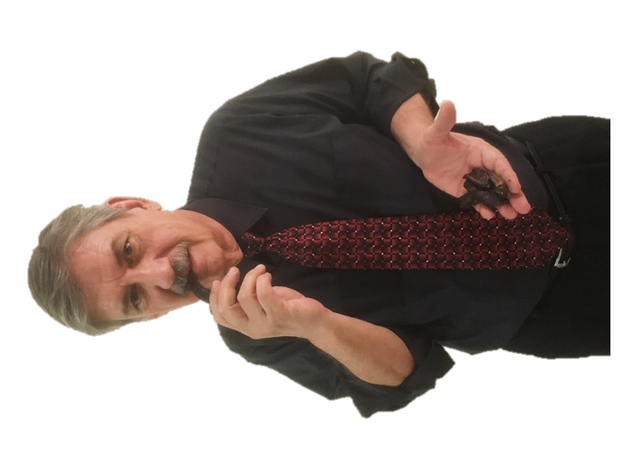
✓أصبح فقيراً
✓جاءت مجاعة شديدة (تدبير الله)
✓لم يساعده أحد
✓لقد عاد إلى رشده (رأى نفسه الحقيقية)
✓تاب عن خطاياه

Slide 14
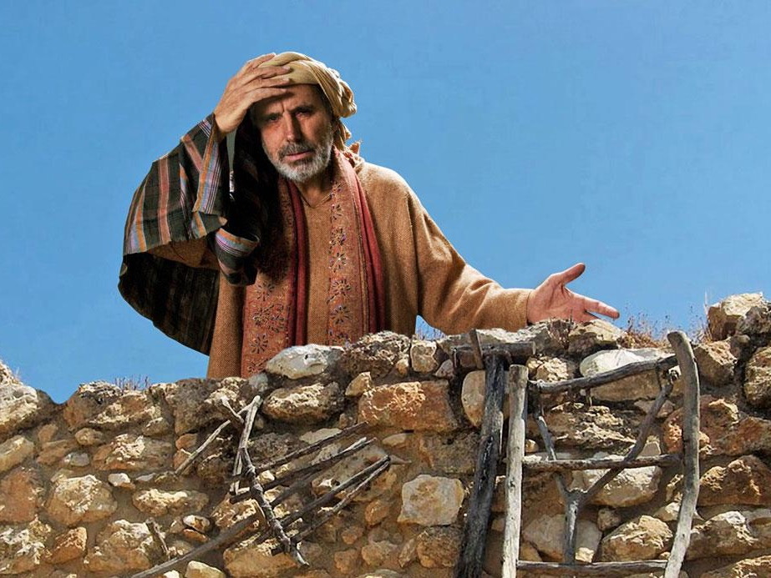
الأب
يمثل يسوع/الله
المؤمنين بقلب كقلبه
✓ سمح لهذا الابن بالرحيل (مز 106: 15)
✓لقد حزن على تمرده (ابني كان ميتًاً)
✓لم يمكّن أسلوب حياة ابنه الخاطئ
✓ كان يتطلع/يشتاق لعودة ابنه (يومياً)

Slide 15
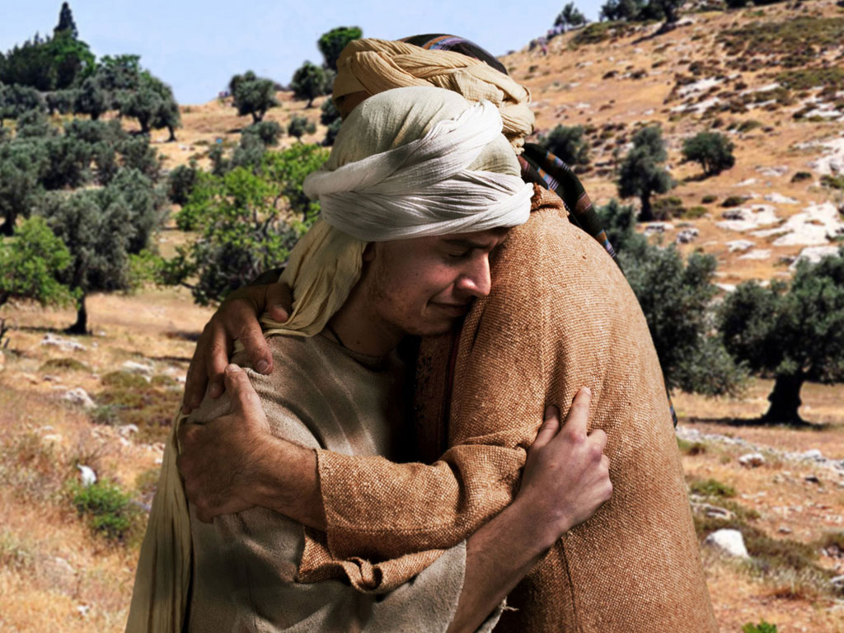
✓ركض إليه . . . احتضنه . . . أعاد ابنه

Slide 16
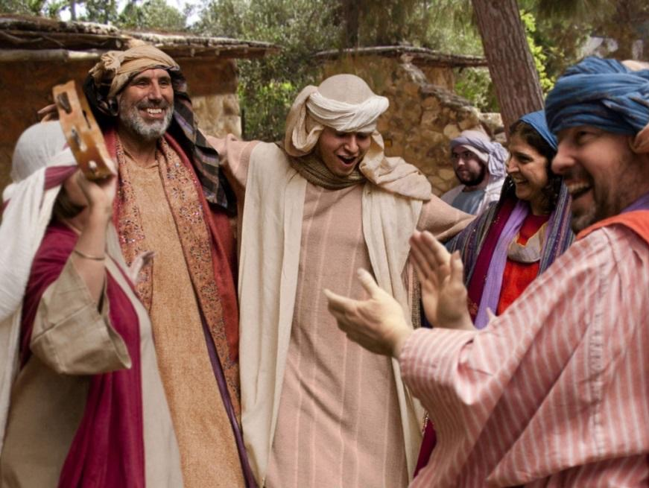
✓دعا للإحتفال والفرح

Slide 17
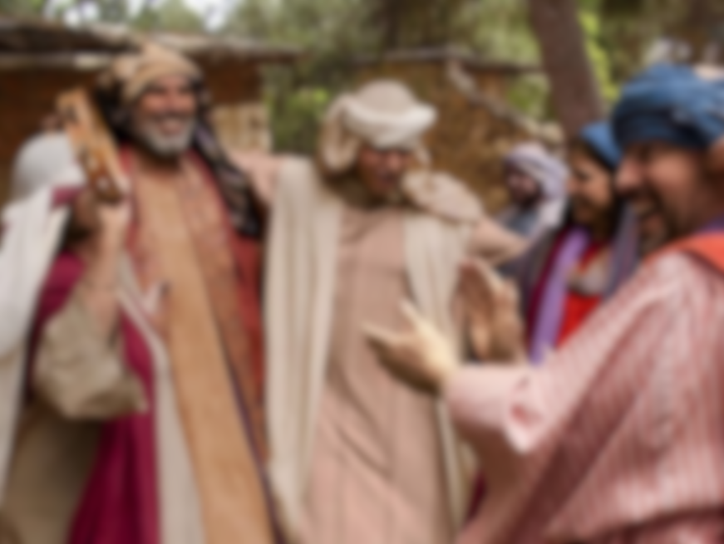
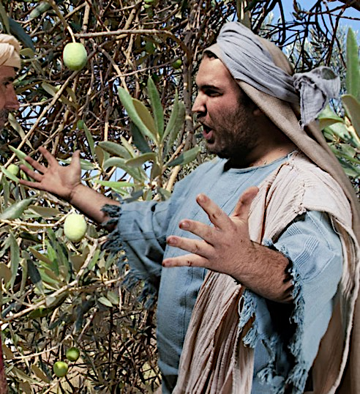
الإبن الأكبر
الفريسيون والكتبة
(البر الذاتي اليوم)
✓ رفض أن يشارك في الفرح بعودة أخيه
✓خرج إليه الأب وظل يتوسل إليه
✓ انتهى المثل بدعوة مفتوجة بشكل مستمر

Slide 18
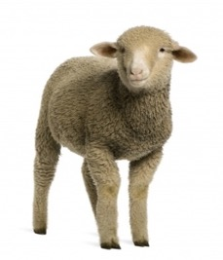
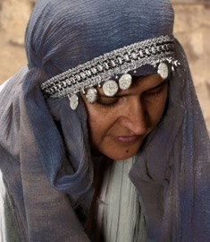
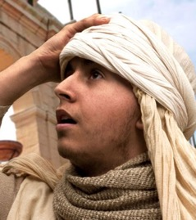
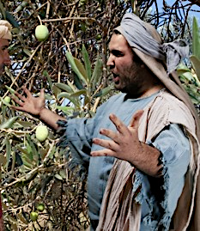
إلى المفقودين بسبب ...
التيهان
الإهمال
التمرد
البر الذاتي
تعال إلى المخلص اليوم
إنه يسعى
إنه يبحث
إنه يسترد
He is pleading!
الله يحبك
يريد الله أن يجعل منك ابناً له (يوحنا 1: 12)
ماذا نتعلم؟

Slide 19
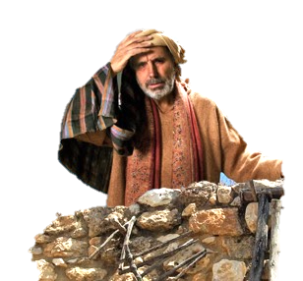
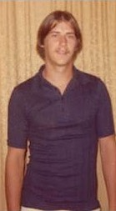
إلى المؤمن .... ما هو موقفك تجاه
الضالين
والمرتدين؟
هل أنت
مكتفي بِ
99
هل تسعى ... تنتظر ... تصلي؟
من الشخص الذي تحتاج أن تصلي لأجله
ماذا نتعلم؟

Slide 21
أمثال يسوع • BibleStudyDownloads.org
أحصل على هذا العرض التقديمي مجاناً
Notes:
Parables of Jesus (pj) link

